Slide 1

Bài
Bảng trừ (có nhớ)
trong phạm vi 20

Slide 2


Thứ tư ngày 13 tháng 10 năm 2021
Toán
Bảng trừ (có nhớ) trong phạm vi 20

Slide 3

KHỞI ĐỘNG
TRÒ CHƠI TRUYỀN ĐIỆN

Slide 4

LUYỆN TẬP THỰC HÀNH

Slide 5

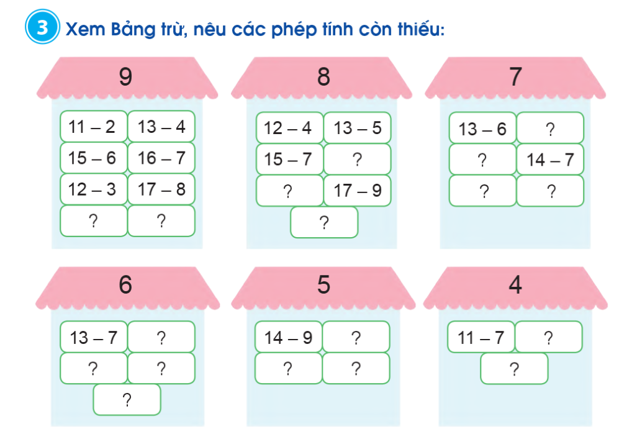

Slide 6

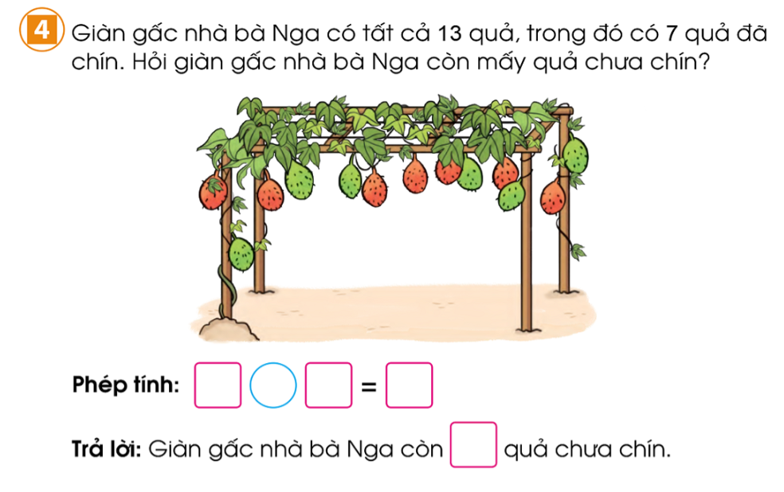
4

Slide 7
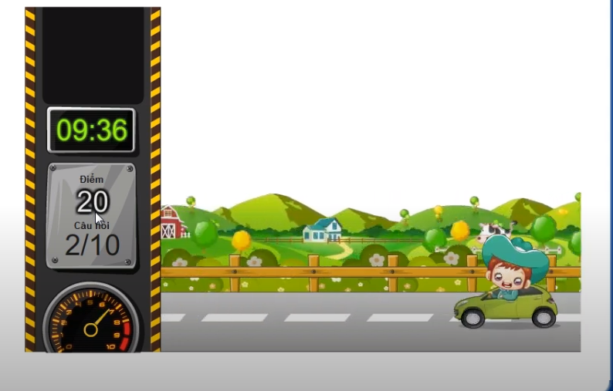
ĐUA XE
5 chướng ngại vật

Slide 8

Em hãy chọn đáp án đúng để chiếc xe có thể vượt qua chướng ngại vật và về đích nhanh nhất nhé!

Slide 9






15 – 9 = ?
A. 6
C. 5
B. 7
D. 8
Kíttt….

Slide 10


Tìm các phép tính có hiệu bằng 7
A. 12 - 5
C. 15 - 8
B. 15 - 7
D. 13 - 6
Kíttt….

Slide 11


Tìm các phép tính có hiệu bằng 8
A. 12 - 5
C. 14 - 8
B. 12 - 4
D. 14 - 6
Kíttt….

Slide 12


14 – 5 … 15 - 6
A. >
B. <
C. =
Kíttt….

Slide 13


Tìm phép tính có hiệu bằng
16 - 9
A. 13 - 7
C. 14 - 7
B. 11 - 8
D. 12 - 9
Kíttt….

Slide 14



Cảm ơn các bạn rất nhiều!

Slide 15

DẶN DÒ

